Slide 1
On our way to the Heaven
#16 IMPACT IOUC 2025

Slide 2
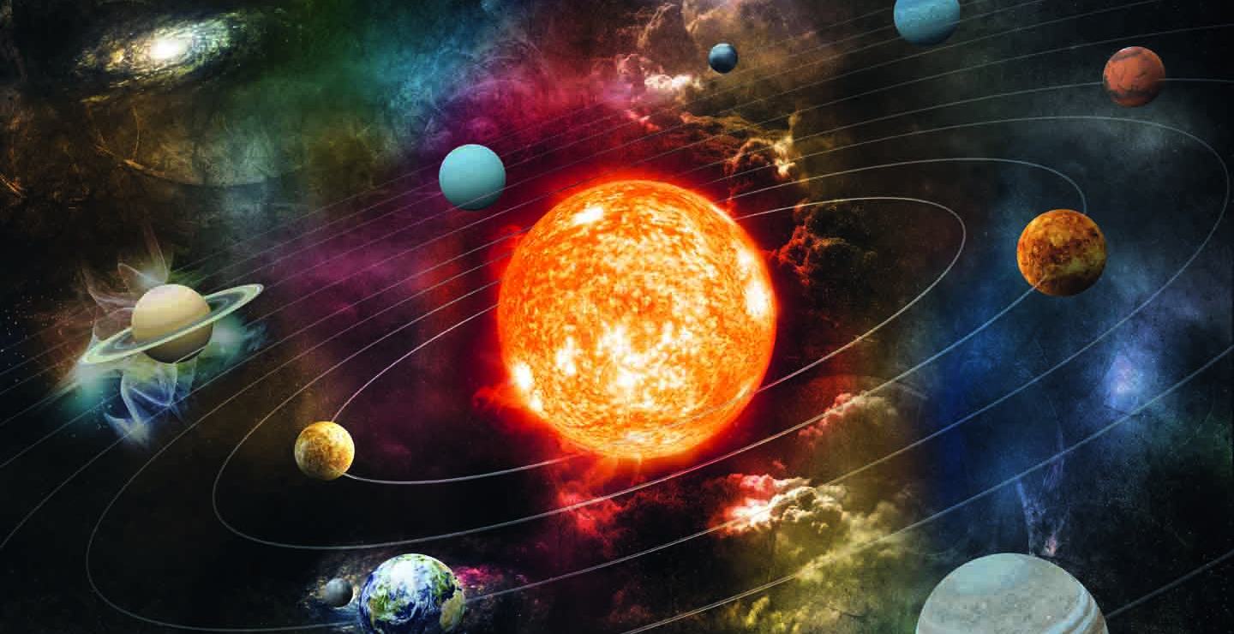
Notes:
Mesdames et messieurs, je suis heureux de vous accueillir car le sujet de cette conférence est probablement le plus beau et le plus réjouissant. Je veux vous parler ce soir (ou ce matin !) d’un voyage dans l’espace. Je ne vous cache pas que la conquête spatiale a toujours la côte. Outre les nations, les particuliers s’en mêlent, surtout les milliardaires car ils en ont les moyens. Car tous veulent prendre les devants pour pour voyager dans l’espace.

Slide 3
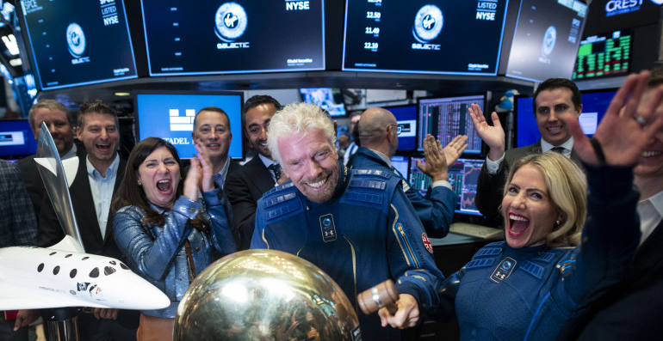
Notes:
La compagnie de Richard Branson a ouvert au public la vente de tickets à 450.000 dollars pour ses prochaines expéditions suborbitales avec Virgin Galactic. Les deux tiers des billets ont déjà trouvé preneur.
Mardi 20 juillet 2021, soit neuf jours après le voyage spatial du milliardaire Richard Branson à bord du vaisseau VSS Unity de Virgin Galactic, 450.000 dollars pour voyager dans l'espace avec Virgin Galactic
La compagnie de Richard Branson a ouvert au public la vente de tickets pour ses prochaines expéditions suborbitales. Les deux tiers des billets ont déjà trouvé preneur.

Slide 4
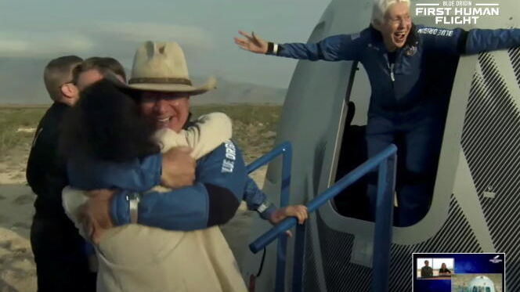
Notes:
Jeff Bezos, fondateur d'Amazon et homme le plus riche du monde, s'est rendu à son tour, accompagné de 3 autres passagers, dans l'espace à bord d'une capsule propulsée par la fusée réutilisable New Shepard de sa société Blue Origin.

Slide 5
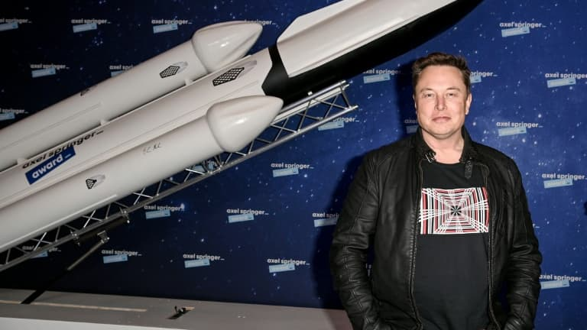
Notes:
Au tour d’Elon Musk, propriétaire de la marque Tesla, qui a lancé son entreprise SpaceX pour permettre aux intéressés en mesure de payer, un voyage à plus de 100 kilomètres au-dessus de la terre. La société d'Elon Musk a déjà transporté pas moins de dix astronautes vers l'ISS pour le compte de la Nasa. Mais ils seront les premiers passagers privés à monter dans la capsule Dragon, lancée par la fusée Falcon 9.

Slide 6
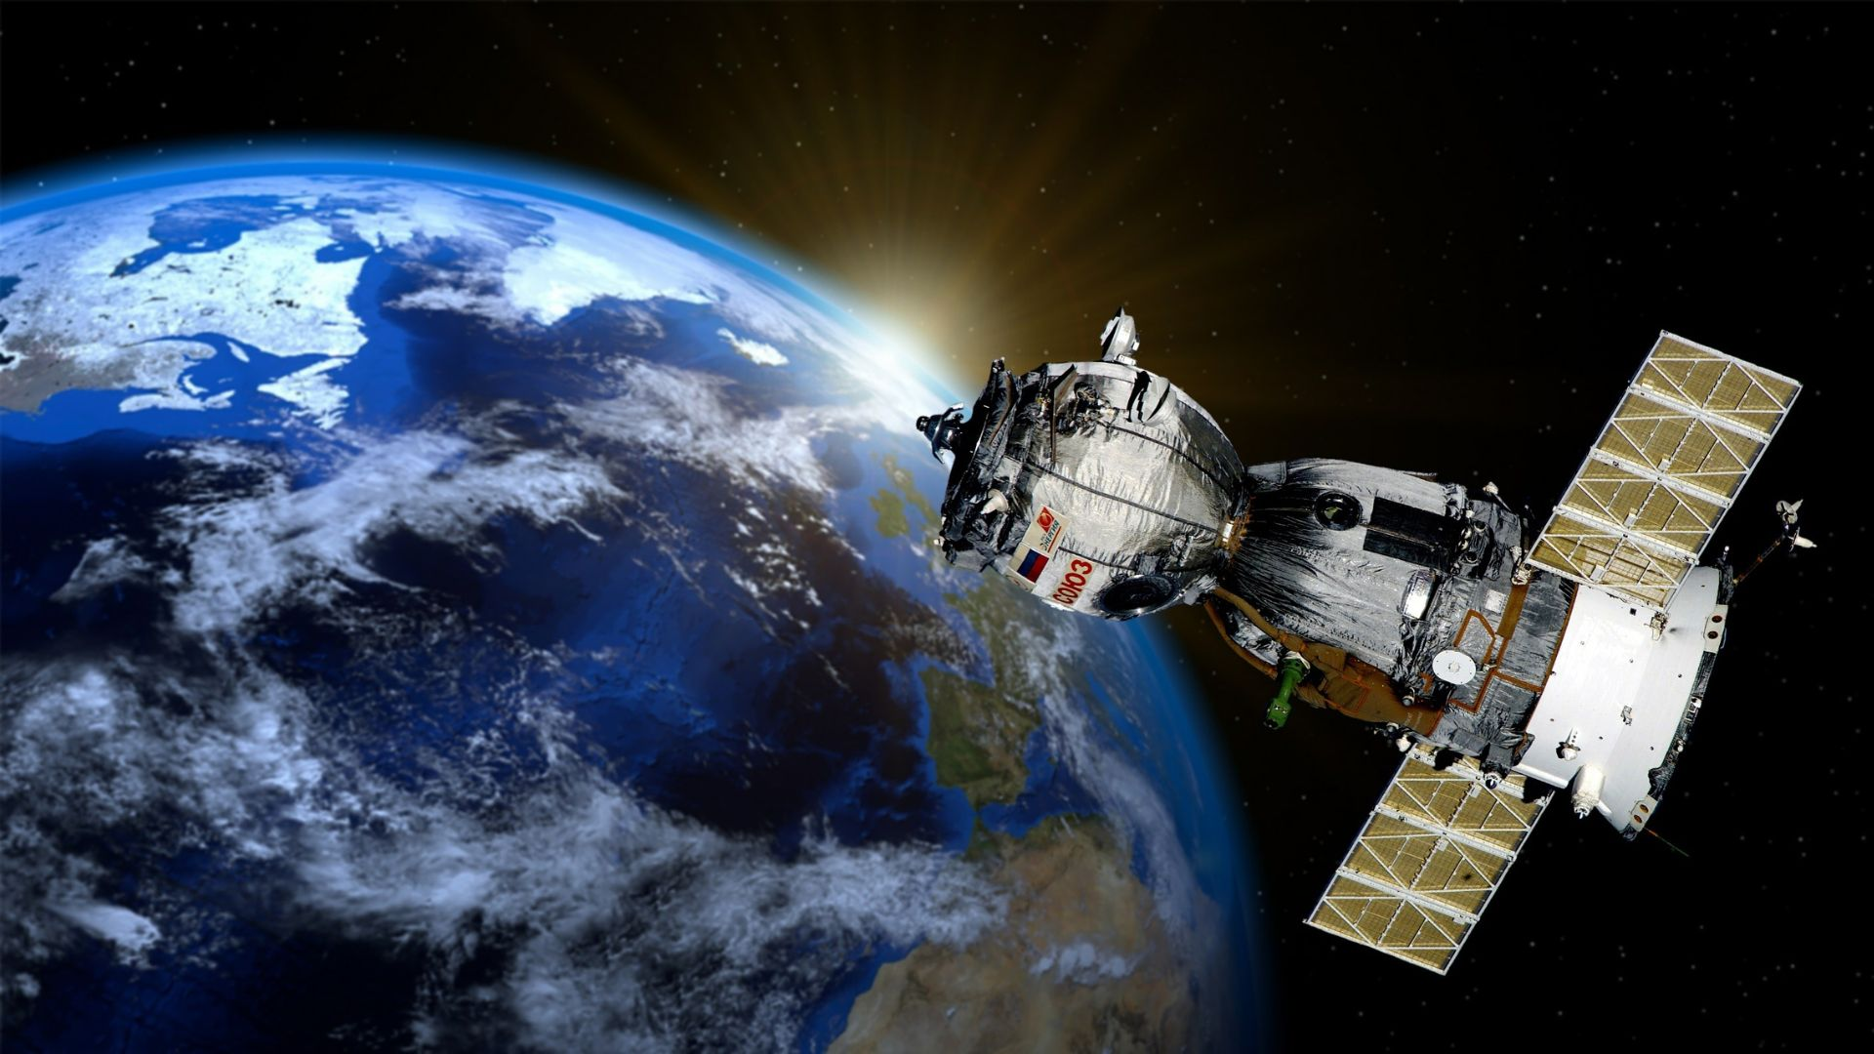
Notes:
Cette compétition est féroce entre plusieurs nations pour conquérir l’espace. Tout le monde veut proposer des voyages en apesanteur tandis que d’autres veulent aller sur la lune. Même les petits pays de l’océan indien veulent envoyer des satellites dans l’espace…
Notre 21e siècle s’est ouvert avec, entre autres, avec la compétition entre milliardaires et gouvernements dans la course à l’espace. Ambition économique, scientifique ou écologique ? Chacun défend son projet avec conviction et passion, d’autant que certains essayent de promouvoir le lien entre la conquête spatiale et l’écologie.

Slide 7
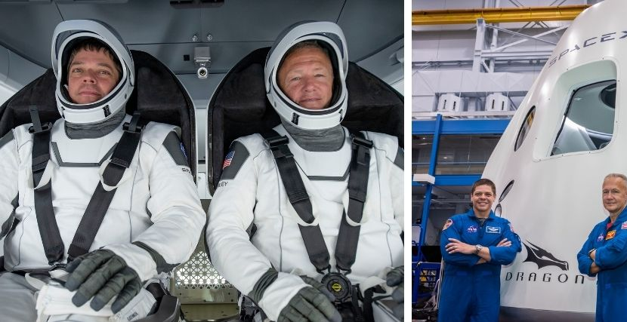
Notes:
En 1974, une combinaison de la Nasa coûtait, au total, entre 15 et 22 millions de dollars. Mais avec l'inflation et la mise à jour du prix, aujourd'hui, cette même combinaison coûterait 150 millions de dollars à l'unité ! Ce qui équivaut à environ 139 millions d'euros. Trop cher pour mon budget…

Slide 8
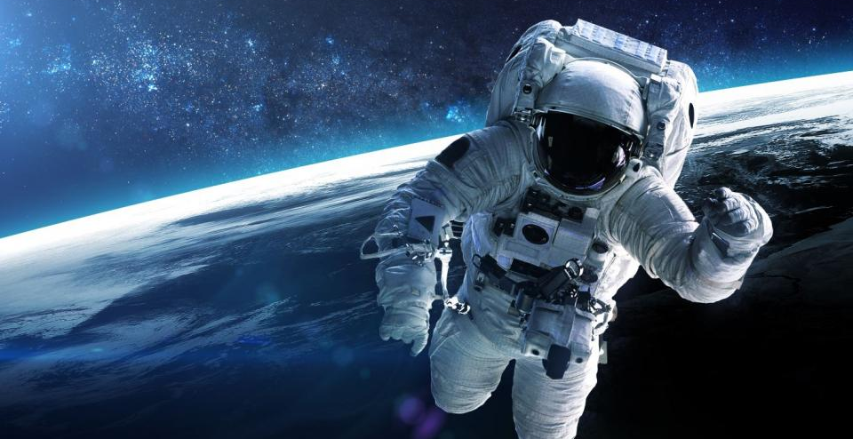
Notes:
Cette compétition est féroce entre plusieurs nations pour conquérir l’espace. Tout le monde veut proposer des voyages en apesanteur tandis que d’autres veulent aller sur la lune. Même les petits pays de l’océan indien veulent envoyer des satellites dans l’espace…
Notre 21e siècle s’est ouvert avec, entre autres, avec la compétition entre milliardaires et gouvernements dans la course à l’espace. Ambition économique, scientifique ou écologique ? Chacun défend son projet avec conviction et passion, d’autant que certains essayent de promouvoir le lien entre la conquête spatiale et l’écologie.

Slide 9
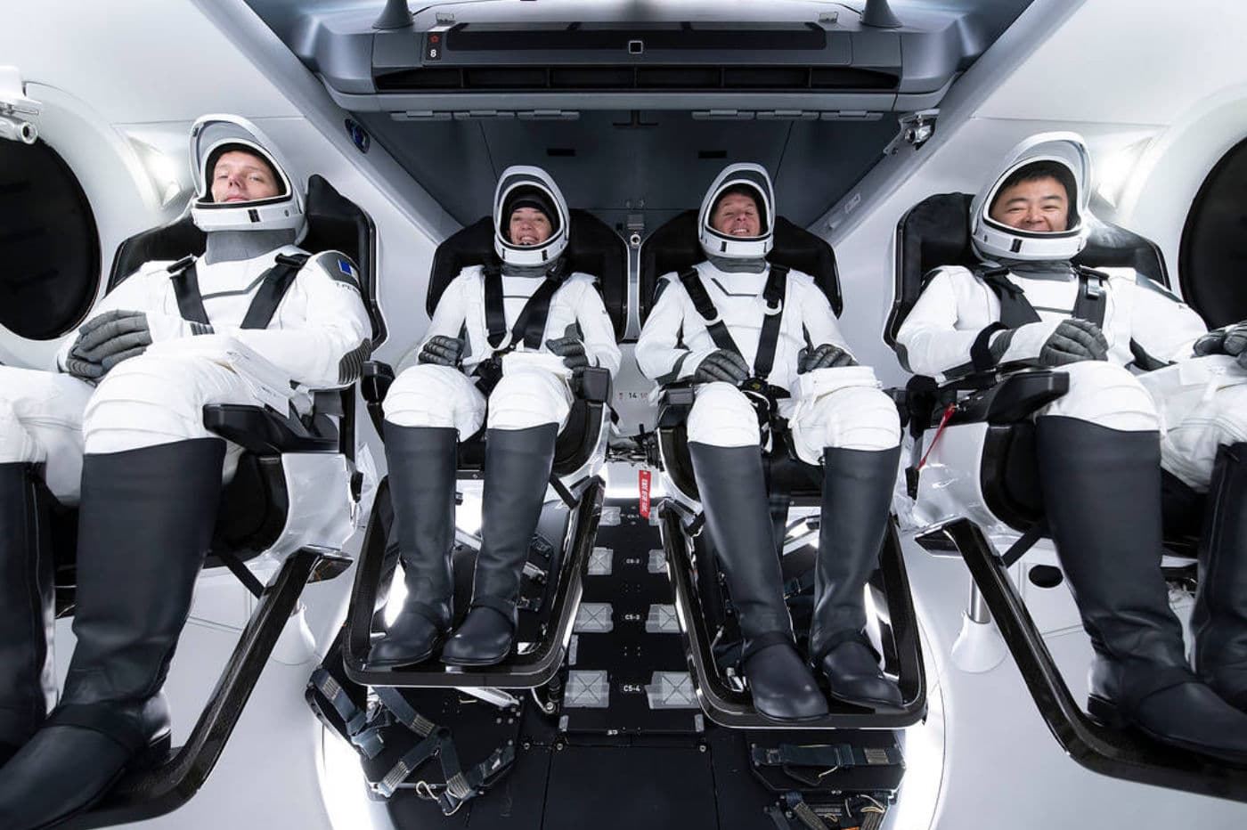

Slide 10
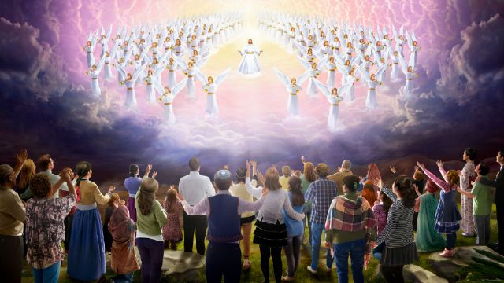
Notes:
Je ne sais pas pour vous, mais j’aimerais bien être sur l’un de ces vols. Cependant, je vous avoue ne pas avoir les moyens de me payer ce genre de voyage, mais j’attends selon sa promesse que le Seigneur Jésus vienne nous chercher pour nous faire voyager plus de 100 km au-dessus du sol terrestre. Pour ce voyage, je sais que je n’aurais pas à ouvrir mon porte-monnaie, mais plutôt mon cœur, dès aujourd’hui. Ce sera mon meilleur investissement pour le futur !
En vous regardant ce soir, je me dis que vous avez fait preuve de persévérance et de bonne volonté et que vous avez bien suivi le programme des conférences et je vous en félicite.
Nous voici à notre dernière intervention, mais tout ne s’arrête pas là. Entendez la Bonne Nouvelle qui surpasse toutes les bonnes nouvelles que vous recevez ou que vous postez sur les réseaux sociaux…Préparez-vous pour le plus bel événement universel que l’humanité aura à expérimenter. (Prions le Seigneur …)

Slide 11

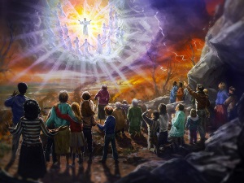
The Promise of return
Notes:
C’est Jésus qui l’a dit personnellement, c’est sa Parole qui est engagée et elle s’est transformée en espérance pour tous ceux qui se sont mis en chemin avec Jésus. Je ne sais si vous y croyez vraiment ou s’il est peut-être temps pour vous d’y porter toute votre attention…

Slide 12
« Let not your heart be troubled: ye believe in God, believe also in me. In my Father's house are many mansions: if it were not so, I would have told you. I go to prepare a place for you. And if I go and prepare a place for you, I will come again, and receive you unto myself; that where I am, there ye may be also. And whither I go ye know, and the way ye know.. » (John 14.1-4)
« And, behold, I come quickly! » (Revelation 22.12)
Notes:
(Lire le texte ) Tout est dit et c’est rassurant, car c’est Jésus lui-même qui l’a dit. Pas un disciple anonyme, ni un apôtre bien connu…et encore moins sa mère, Marie, ou l’un de ses frères. Jésus est le premier à parler de son retour et les apôtres ne feront que reprendre ce qui deviendra l’espérance chrétienne et le véritable avenir du monde. Et dans les derniers versets de la Bible, dans le livre de l’Apocalypse, c’est lui qui termine la révélation en disant : « Je viens bientôt. »

Slide 13
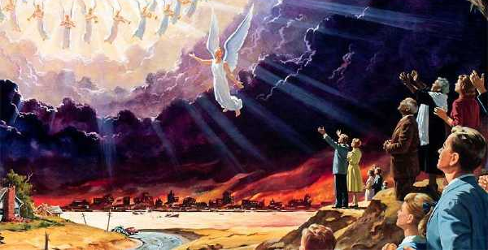
Notes:
Avez-vous pris bonne note de la déclaration de Jésus ? Mémorisez bien ce passage biblique. C’est l’un des plus forts et des plus merveilleux. Où en êtes-vous avec cette promesse ? Y croyez-vous ou non ? Dans la liberté qui est la vôtre, celle de votre famille, de vos enfants et petits-enfants, vous pouvez librement y croire ou non, mais sachez, à la lumière de la déclaration ci-dessus, que Jésus reviendra, que nous y croyions ou non !
En chemin avec Jésus, nous emprunterons inévitablement la route vers le ciel. Vous avez bien retenu, depuis que vous l’avez lu plus haut, qu’il est LE Chemin, LA Vérité et LA Vie et que tous ceux qui veulent aller vers le Père céleste doivent passer par Jésus.

Slide 14

The warning signs...
Notes:
Jésus a donné une liste non-exhaustive de signes pour préparer les esprits à entrer dans la compréhension des temps de la fin et de la fin du monde. Si vous regardez attentivement le chapitre 24 de l’Évangile de Matthieu, vous verrez que tout a commencé par une observation sur la beauté du Temple à Jérusalem et une question sur la fin du monde et l’avènement du Christ, c’est-à-dire sa seconde venue.
Suivez ce récit :

Slide 15
« 4And Jesus answered and said unto them, Take heed that no man deceive you. 5For many shall come in my name, saying, I am Christ; and shall deceive many. 6And ye shall hear of wars and rumours of wars: see that ye be not troubled: for all these things must come to pass, but the end is not yet. 7For nation shall rise against nation, and kingdom against kingdom: and there shall be famines, and pestilences, and earthquakes, in divers places. 8All these are the beginning of sorrows. 9Then shall they deliver you up to be afflicted, and shall kill you: and ye shall be hated of all nations for my name's sake. 10And then shall many be offended, and shall betray one another, and shall hate one another. 11And many false prophets shall rise, and shall deceive many.12And because iniquity shall abound, the love of many shall wax cold.
13But he that shall endure unto the end, the same shall be saved. 14And this gospel of the kingdom shall be preached in all the world for a witness unto all nations; and then shall the end come.»
Notes:
(Lire le texte selon vos besoins et le commenter brièvement) Des signes de guerre, de calamités, de catastrophes naturelles, et autres crises qui pourraient en découler. Il suffit de surfer sur les pages de n’importe quel moteur de recherche ou d’aller sur les chaînes d’info en continue et vous verrez que l’attention est de plus en plus focalisée sur les menaces pesant sur notre humaine condition.

Slide 16
7 major signs in Jesus' speech
1. There will be false Christs/Messiahs
2. Catastrophic events (wars and disasters). Persécution
3. Cosmic upheavals
4. Lying Prophets
5. Evil will spread
6. The love of believers will weaken
7. The gospel was preached to the ends of the earth
Notes:
Avant de parler du retour lui-même, Jésus donne une série d’indices qui marquent les temps de la fin, ce qu’il appelle lui-même le commencement des douleurs de l’enfantement… Mais ce ne sera pas encore la fin du monde ou de la présente Histoire

Slide 17
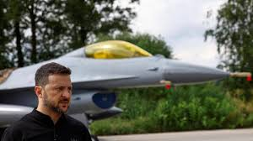

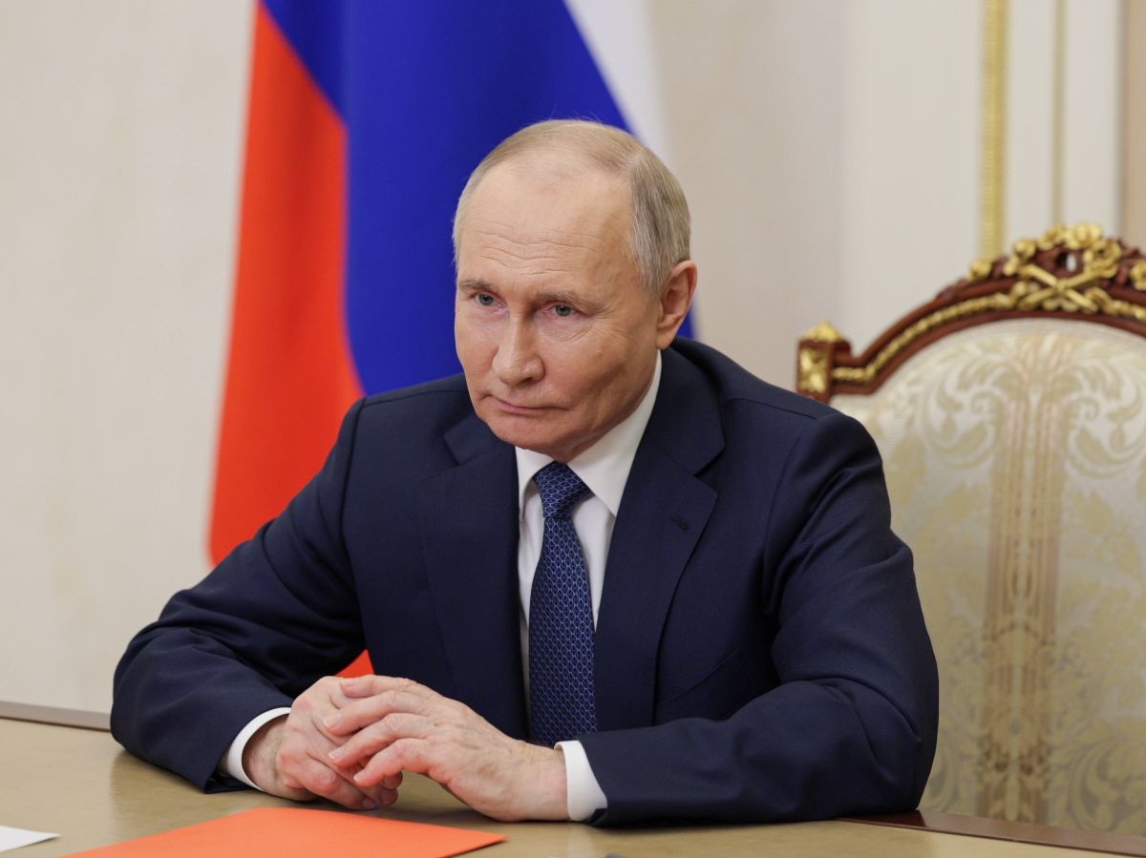

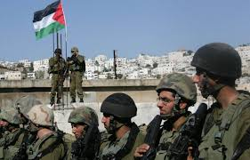
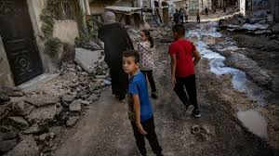
Notes:
Plus près de nous, les catastrophes naturelles se multiplient et deviennent de plus en plus intenses et bouleversantes. La guerre en Ukraine s’est installée pour un bout de temps ; au Proche-Orient Israël, le Hamas, le Liban et maintenant le Moyen-Orient avec l’Iran donnent de la voix et là où les armes parlent, le sang coule…
Les hommes s’affolent, même si la planète ne tourne pas plus vite ou plus lentement. L’humanité paye aujourd’hui les conséquences de ses choix mais dans l’ensemble, Jésus demande de regarder à l’essentiel : la prédication de l’Évangile du salut dans le monde entier.
Q

Slide 18
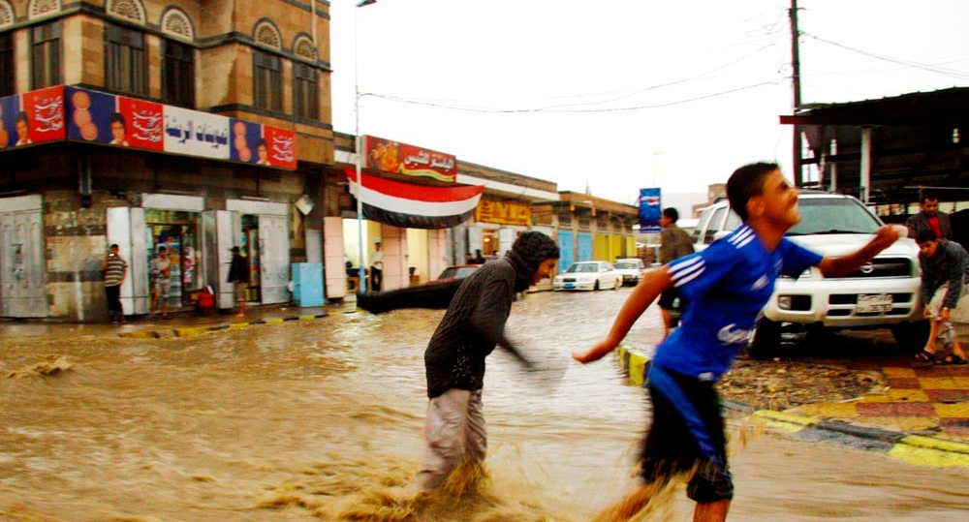

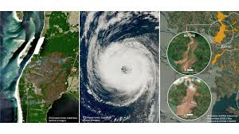
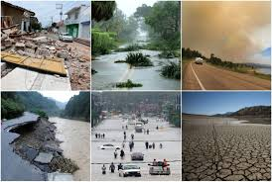
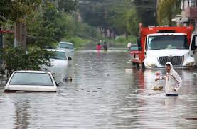
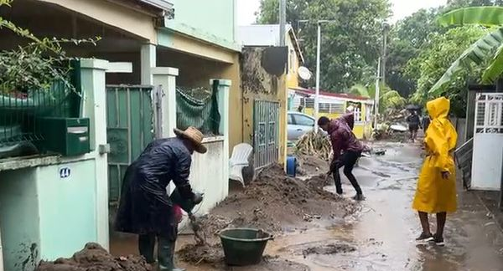
Man and natural hazards in antiquity: fatalism, adaptation, resilience
Notes:
Les hommes s’affolent, même si la planète ne tourne pas plus vite ou plus lentement. L’humanité paye aujourd’hui les conséquences de ses choix mais dans l’ensemble, Jésus demande de regarder à l’essentiel : la prédication de l’Évangile du salut dans le monde entier.
Qui a besoin d’être encore convaincu que les catastrophes suscitent non seulement des inquiétudes, de l’angoisse, mais surtout une véritable interrogation sur le sens de la vie sur notre planète ? Est-ce la fin d’une époque ou la fin de notre Histoire ?

Slide 19
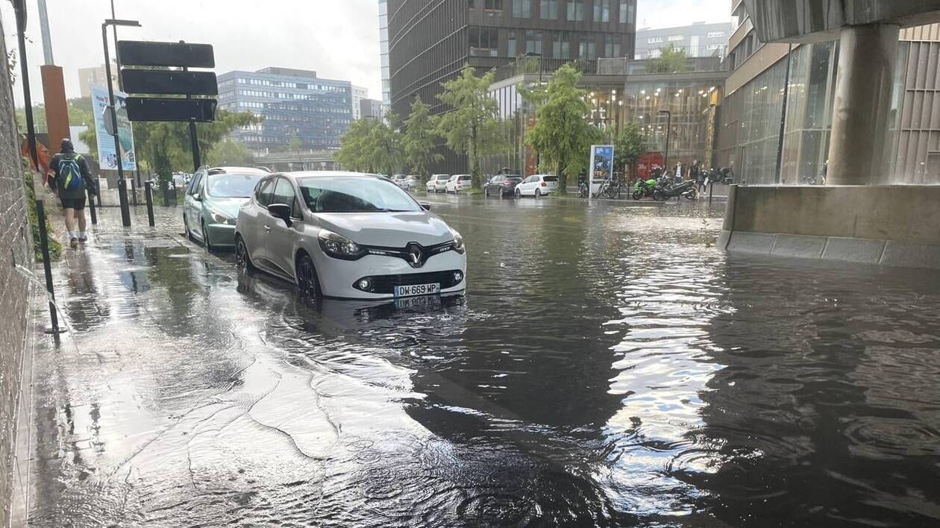

Slide 20
Is the end near?
Notes:
Certains avaient prévu la fin du monde pour le 12.12.2012, c’est-à-dire pour « avant-hier », en se référant au calendrier maya... Avant eux, d’autres ont prévu la fin en fixant des dates. Vous vous souvenez de l’effervescence à la veille de l’an 2000 ? Il y en a d’autres qui hésitent entre 2025 et 2027…Des peurs, des prophéties, des diseurs d’avenir… Cela dure depuis 2000 ans. Et Jésus l’avait prédit ! Plus près de nous, la pandémie du Covid – 19 a amené certains à parler de la fin du monde…
Qu'en est-il de la date ? (cliquer)

Slide 21

« But of that day and hour knoweth no man, no, not the angels of heaven, but my Father only.”» (Matthew 24.36)
Notes:
Jésus est clair à ce sujet. Les meilleurs théologiens ne sauraient dire avec exactitude quand Jésus viendra et j’imagine mal quelqu’un placer une prédiction au-dessus de l’annonce de Jésus. Or, il y aura des faibles d’esprit ou des prétentieux qui feront des calculs ou qui chercheront à prendre la figure christique pour créer un pseudo-événement ressemblant à la venue du Christ. Jésus demande de s’en méfier :

Slide 22
« 36But of that day and hour knoweth no man, no, not the angels of heaven, but my Father only. 37But as the days of Noe were, so shall also the coming of the Son of man be. 38For as in the days that were before the flood they were eating and drinking, marrying and giving in marriage, until the day that Noe entered into the ark, 39And knew not until the flood came, and took them all away; so shall also the coming of the Son of man be. 40Then shall two be in the field; the one shall be taken, and the other left. 41Two women shall be grinding at the mill; the one shall be taken, and the other left. 42Watch therefore: for ye know not what hour your Lord doth come. »
Notes:
(Lire le texte biblique en premier) Vous avez reçu suffisamment d’indications pour ne pas vous tromper. Entrez simplement en chemin d’espérance, puisque c’est Jésus lui-même qui vous y invite.

Slide 23
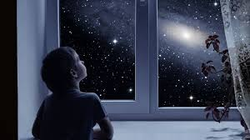
Waiting for the kingdom
Notes:
La question qui se pose, à ce stade de notre réflexion, est de savoir comment, c’est-à-dire dans quel état d’esprit et d’action, attendre le retour de Jésus…

Slide 24
«Ye know that the princes of the Gentiles exercise dominion over them, and they that are great exercise authority upon them. But it shall not be so among you: but whosoever will be great among you, let him be your minister; And whosoever will be chief among you, let him be your servant:Even as the Son of man came not to be ministered unto, but to minister, and to give his life a ransom for many. » (Matthieu 20.25-28).
Notes:
Le chemin d’espérance n’est pas quelque chose de mystique ou de théorique. Il se découvre, se vérifie dans la loi qui régit le royaume de grâce, en attendant l’avènement du royaume de gloire, lorsque le Seigneur reviendra. Cette loi a un nom, le service, et un territoire, la relation avec l’autre… Pour être dans le royaume de grâce et être bien considéré, Jésus nous demande un esprit de service. Il déclare (cliquer et lire le texte de Mt 20...)

Slide 25

Notes:
La croix fait ressortir l’esprit de service qui émanait de Jésus, de sa personne aussi bien que de ses actes. En acceptant de subir la croix, il a montré que le chemin du royaume des cieux passe par un esprit de renoncement, d’abandon d’un moi surdimensionné, de l’orgueil et de toute velléité de pouvoir ou de domination.

Slide 26
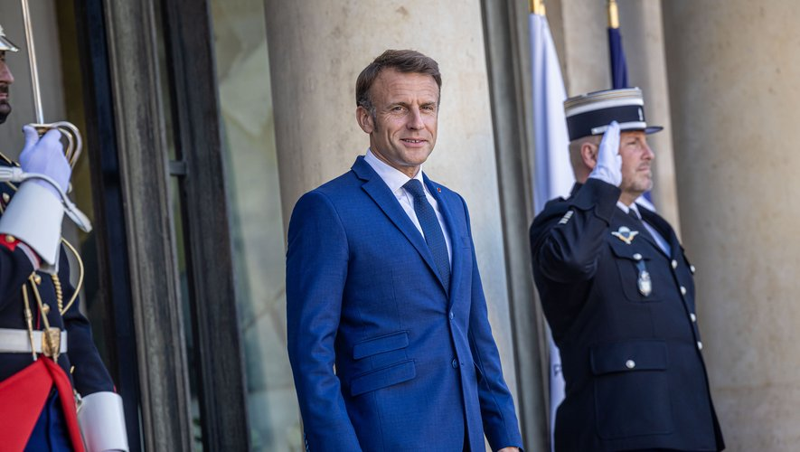
Notes:
La déclaration de Jésus sur le service fait suite à la demande de la mère des fils de Zébédée, une mère qui anticipant sur la venue du royaume, demande des portefeuilles ministériels pour ses fils… La politique n’est pas loin, n’est-ce pas ? Cela me fait penser à la période qui a suivi la dissolution de l’Assemblée nationale en France en 2024, et les élections législatives. Tous les partis politiques faisaient pression sur le président Emmanuel Macron pour le choix du Premier ministre. Plusieurs noms étaient évoqués jusqu’à la fin du mois d’août et nous ne savons pas si les individus mentionnés voulaient aider le pays ou entrer dans l’histoire… Sans compter ceux qui se voyaient déjà dans le prochain gouvernement. Ceci pour dire que le désir d’avoir « une bonne place » au gouvernement est un réflexe présent chez beaucoup de personnes.

Slide 27
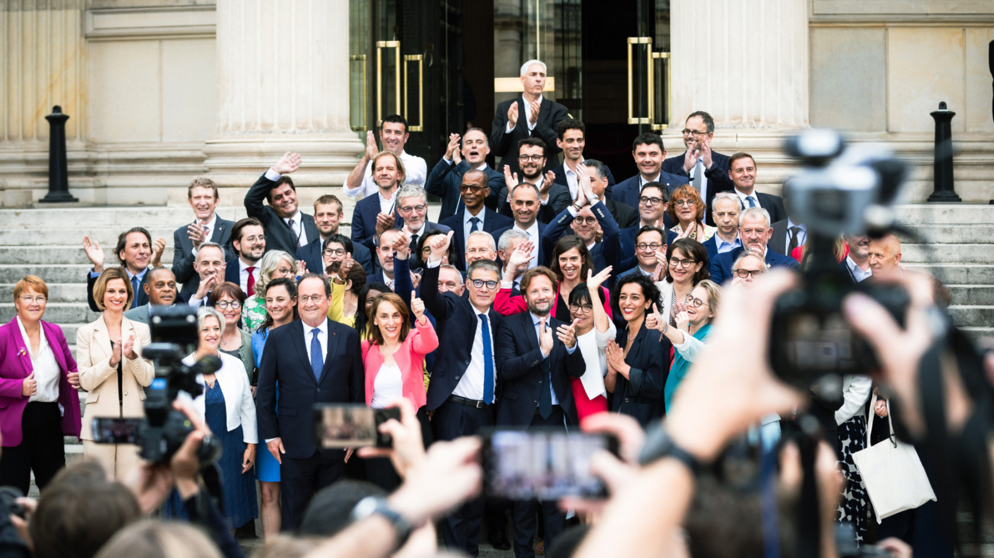
Notes:
À chaque fois que les échéances électives approchent, dans la société civile en général et même dans les associations de toutes sortes, les paris sont ouverts et tous les pronostics se mettent en marche…
Avec Jésus-Christ comme chef du gouvernement du ciel, le premier critère de grandeur est le service. En d’autres termes, pour être grand aux yeux de Dieu, il faut faire preuve d’humilité. La Bible dit bien que Dieu fait preuve de bonté envers les humbles et qu’il n’approuve pas les orgueilleux (1Pierre 5.5-6 ; Proverbes 3.34). Il arrive que certains hommes se substituent à Dieu pour mettre des étiquettes sur leurs semblables. Mais Dieu, qui sonde les cœurs, l’intimité des pensées et des sentiments, sait qui est orgueilleux et qui ne l’est pas.

Slide 28
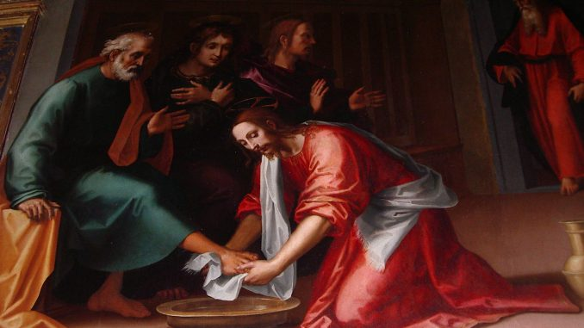
Notes:
La capacité de renoncer à soi et de se sacrifier pour les autres ne s’acquiert pas du jour au lendemain. Ce n’est qu’auprès de Jésus-Christ que nous pourrons développer une telle faculté. Qui d’autre que lui, serviteur des serviteurs, humble parmi les petits, lui le grand Roi qui a quitté l’honneur et la gloire de la cour céleste, saurait nous apprendre l’humilité dans le service ?
Aujourd’hui, le monde n’encourage ni à l’humilité ni au service puisque tout se paye, tout s’achète et tout se vend. Ce qui est gratuit finit par devenir suspect ou inintéressant. Dès que la notion de service est évoquée, les candidats se font rares. Le royaume de Dieu invite les hommes et les femmes de bonne volonté à se débarrasser de toute forme d’orgueil, de vanité pour se mettre au niveau des autres.

Slide 29
Notes:
Trop souvent, nos réactions égocentriques nous rendent esclaves des circonstances et des hommes. En apprenant à vivre comme le Seigneur nous le demande, nous finirons par être libres et vainqueurs, accessibles aux autres et nous aurons de la joie à rendre le bien pour le mal, à panser les blessures face aux insultes, à donner à l’autre une place d’honneur et à éviter tout esprit de concurrence et de rivalité.
Les chrétiens ne sont pas à l’abri des dérives évoquées plus haut. Jésus s’adresse à ses disciples en particulier, sachant que vivant dans un monde qui fonctionne sur le mode concurrentiel, égoïste et individualiste, ils seront en permanence tentés ou entraînés, à moins de faire attention et de retourner régulièrement à la source de l’humilité et de l’esprit de service, c’est-à-dire à Jésus lui-même.

Slide 30
Preparing the spirits for the wait
Notes:
Jésus raconte deux paraboles pour parler de son retour, celle des dix vierges, la plus connue et celle des talents, la plus utilisée dans les églises pour parler du service et de l’engagement.

Slide 31
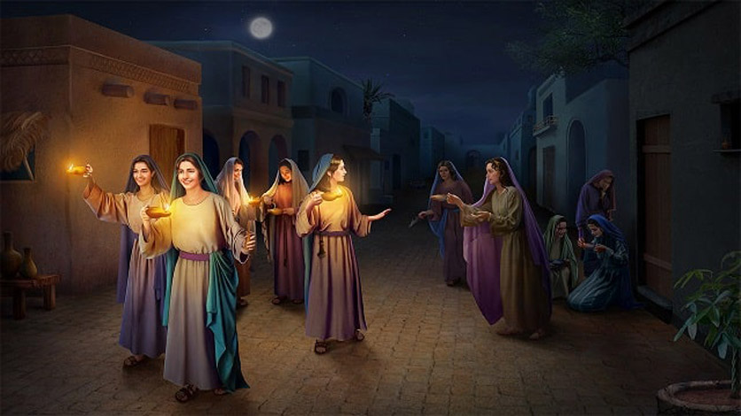
They all go to meet the Bridegroom; ;
They all have a lamp;
Five of them are cautious;
Five are reckless
The cautious ones have taken some oil in reserve
Reckless women have no reserve...
Notes:
La première parabole attire notre attention sur un groupe de jeunes filles, au nombre de dix, mais avec quelques nuances.
Toutes vont à la rencontre de l’Époux ;
Toutes ont une lampe ;
Cinq d’entre elles sont prudentes ;
Cinq sont imprudentes
Les prudentes ont pris de l’huile en réserve
Les imprudentes n’ont pas de réserve…

Slide 32
Notes:
J’imagine que vous aimez aller à des cérémonies de mariage et peut-être en lisant ces lignes des images de votre propre cérémonie vous reviennent à l’esprit. Désolé pour les émotions que cela suscite… Vous faites tout pour être à l’heure, pour avoir une bonne place dans la salle ou l’église, vous préparez une belle tenue, sauf si vous êtes la mariée et là il n’y a pas de rivalité.
Jésus raconte que l’Époux arrive tard dans la nuit, à minuit, en somme à une heure où personne n’attend l’arrivée d’un marié et le lancement du cortège. D’habitude on attend plus la mariée que le marié. Souvent on attend un peu, mais pas trop, n’est-ce pas ? Minuit, c’est l’heure où nous pensons qu’il n’y aura pas de mariage… Minuit, c’est l’heure où généralement la fête autour d’un mariage bat son plein, les réjouissances étant entamées depuis bien longtemps. Mais c’est Jésus qui raconte et il a bien commencé en disant « Le royaume des cieux est semblable à… »

Slide 33
Notes:
L’affolement des vierges imprudentes lorsque retentit le cri « Voici l’Époux, allez à sa rencontre » pourrait indiquer, par Jésus, l’affolement de ceux qui ne seront pas prêts lorsqu’il reviendra, et cela, même parmi les croyants.
Jésus est en train de dire à ses disciples que le royaume viendra sûrement, mais à un moment inattendu. Ce qui peut se décider, encore aujourd’hui, concerne l’état de préparation des disciples.
La grande leçon est enseignée par Jésus lui-même : « Veillez donc car vous ne connaissez ni le jour, ni l’heure » (v.13).
L’exemple des vierges qui attendent doit interpeller les chrétiens qui prétendent attendre le retour de Jésus. Une attente sans préparation est vouée à l’échec et à la déconvenue. Une apparence de chrétiens ne sauvera personne, s’il n’y a pas de réserve pour tenir la distance.

Slide 34
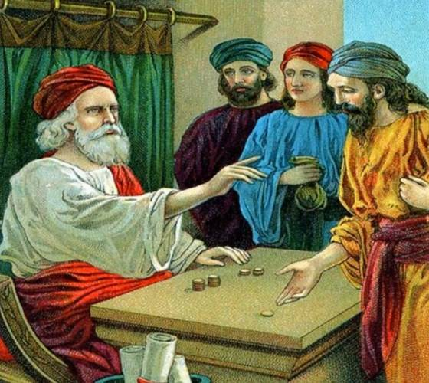
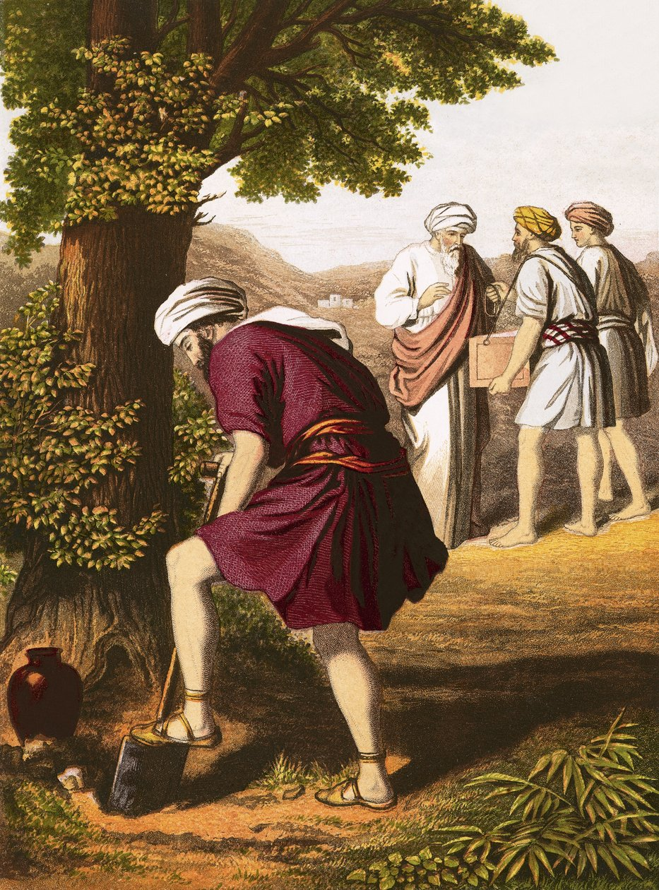
Notes:
La parabole des talents.
Dans la deuxième parabole, Jésus parle de (ou à) ceux qui occupent une place dans sa maison.
Vous êtes croyants ? C’est bien ! Vous fréquentez une église ou vous avez une religion non-chrétienne ? Ou vous faites partie des sceptiques ? Intéressant, du moins si vous avez une opinion sur le sens de la vie et des événements ! J’espère que vous avez compris que l’histoire de notre monde va inexorablement vers le retour du Christ. Si vous l’avez compris et si vous l’acceptez, le Christ vous invite à vous comporter comme un vrai disciple, avec un esprit de persévérance, de stabilité et un esprit de service.

Slide 35
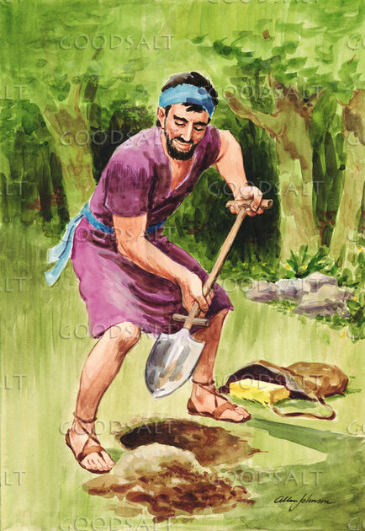
A householder going away for a long time;
He entrusts his possessions to his servants ;
He returns after a long absence;
He calls his servants to account;
He rejoices with those who have done well;
He is angry with the idle servant;
The idler is thrown out...
Notes:
Allons droit au but ! Sur le chemin de l’espérance, beaucoup de croyants peuvent se ressembler, de loin. Même groupe social, mêmes doctrines, même liturgie, mêmes rituels…mais la différence se situe au niveau de la mentalité de l’attente du retour du Christ. Si vous attendez le retour de Jésus, la première chose à comprendre avec ces deux paraboles, est le principe d’un temps allongé, ou d’un long temps. Dans les deux, Jésus emploie des expressions clairement intentionnelles : « comme l’époux tardait », « à minuit » et « longtemps après, le maître revint… ».
Retenons que dans la deuxième parabole, Jésus renseigne les chrétiens (et le monde aussi) sur plusieurs aspects qui reflètent le royaume :

Slide 36
Notes:
Dans cette parabole, tout le monde a une mission, mais chacun selon sa capacité. Relisez ce passage biblique et vous verrez que dans la maison de ce maître, personne n’est laissé dans la passivité. Jésus fait également comprendre que le mauvais serviteur n’est pas puni parce qu’il avait moins de capacité que ses collègues, mais bien parce qu’il n’a pas fait fructifier le talent confié par le maître. Jésus laisse entendre que le retour du Fils sera à l’image de cette parabole. Il est vrai qu’elle s’adresse à ceux qui sont considérés comme ses serviteurs. Disons ici qu’il s’agit clairement des chrétiens qui constituent les communautés de foi, que nous appelons « églises ». La maison doit être bien gardée, entretenue et ceux qui ont une responsabilité doivent l’exercer en fonction de leur capacité, avec l’idée que l’investissement du Maître doit rapporter des intérêts.

Slide 37
The fears of postmodern society
The nuclear threat
weapons of mass destruction
Global Warming
Precariousness (and the gap between rich and poor);
Unemployment (Artificial Intelligence replacing humans);
Depletion of natural resources;
Atypical diseases ;
Urban Violence ;
International terrorism;
The arrival of a unipolar world...
Notes:
Les événements historiques viennent confirmer que le temps est non maîtrisable puisqu’il est invisible et passif. Nous n’avons aucun pouvoir sur le temps, aucun moyen de refaire l’histoire, de remonter dans le temps ou d’aller dans le futur. La science-fiction est très imaginative, mais tellement illusoire. Le seul fait historique futur qui repose sur une certitude est le retour du Christ.
En regardant de près la société dans laquelle nous vivons, nous découvrons que le quotidien est rempli des peurs actuelles. La société a beaucoup évolué et des progrès scientifiques et techniques considérables ont été faits, mais tout cela n’a pas évacué les craintes de l’homme de la rue, des jeunes comme des plus âgés. Parmi les plus significatives nous pouvons identifier les suivantes :

Slide 38
Faced with these threats to their daily lives, the men and women of society, including Christians, don't always see an immediate solution. So the need or desire arises to mobilize, to fight against trends, to show disapproval through silent marches or noisy demonstrations, to get involved in ecological or civic associations. No one wants to mortgage their future or that of their children.
Notes:
Devant ces menaces dans leur quotidien, les hommes de la société, y compris les chrétiens, ne voient pas toujours de solution immédiate. Alors, se présente le besoin ou l’envie de se mobiliser, se battre contre les tendances, manifester la désapprobation par des marches silencieuses ou des manifestations bruyantes, s’engager dans des associations écologiques, citoyennes. Personne ne veut hypothéquer son avenir ni celui de ses enfants.

Slide 39
Since the Covid-19 pandemic, the world's mentality has changed, and citizens themselves are taking a different view of life and history. Billions of human beings have begun to live from day to day, without projecting themselves into the future. They fear a total and definitive collapse of society, And it is here again that Jesus' promise resonates:and therefore of the world...
And it is here again that Jesus' promise resonates: :
« Let not your heart be troubled, neither let it be afraid… I will come again, and receive you unto myself ! »
Notes:
Le monde n’a pas tort dans ses peurs, il n’a pas tort dans ses estimations sur le vrai potentiel de la terre, des ressources naturelles, mais il passe à côté de la plus belle des perspectives de l’histoire de cette planète. Non pas un Big Bang ni un Big crash, mais le retour en gloire de notre Seigneur Jésus. Ceux qui veulent redessiner le monde n’ont que de grandes ambitions pour lui, avec des tendances hégémoniques, mais aucune vision éclairée par la parole de Dieu. Les discours de nos politiques les plus visionnaires sur le futur sont intéressants en ce qui concerne leurs rêves, mais plus personne ne pense au-delà de dix ans. Les plus téméraires osent embrasser du regard une période de vingt-cinq ans, mais guère plus. Les pensées politiques sont de plus en plus nostalgiques d’un âge d’or qu’enthousiastes sur un rêve d’avenir.

Slide 40
The given and the sacred word
Notes:
L’espérance de son retour s’inscrit dans le cœur du croyant comme une certitude, pour la seule raison que c’est Jésus lui-même qui en parle le premier et le dernier dans la Bible (Jean 14.1-3 ; Apocalypse 22.7,12, 20). Ne croyons pas au retour de Jésus simplement parce que quelqu’un d’autre nous l’a dit - parents, enfants, conférenciers, pasteurs, amis… Croyons seulement et personnellement parce que Jésus l’a dit : il s’est engagé derrière cette promesse, il y va de sa gloire, de sa dignité, de son honneur et de sa réputation face à l’univers. « Le Seigneur ne tarde pas dans l’accomplissement de sa promesse », dit Pierre (2 Pierre 3.9) et puisque c’est un Dieu de parole, cette promesse se réalisera certainement. Pierre enseigne que Dieu laisse du temps aux cœurs enclins à accepter le salut qu’il offre en Jésus.

Slide 41
Notes:
Quand le moment viendra, Jésus ne fera plus œuvre de Médiateur et d’intercesseur. Quand résonnera l’annonce « tout est accompli », dans le sanctuaire céleste, Jésus quittera sa fonction de Grand Prêtre et se préparera à venir en triomphe, en puissance et en gloire pour chercher les fils et les filles de Dieu.
Avez-vous conscience que le temps pourrait paraître long entre l’annonce de la venue et la venue elle-même ? Oui, moi aussi, j’en suis au même constat et cela ne devrait plus nous surprendre, d’autant que nous avons été avertis par les prophètes et les apôtres et surtout par Jésus lui-même, à travers les paraboles du royaume, surtout là où il fait ressortir la notion de temps allongé ou prolongé, sans pour autant dire qu’il sera en avance ou en retard sur le « timing » propre à l’événement. La seule certitude vient du fait que le Père céleste sait quand il enverra son Fils Unique chercher les rachetés, ceux qui l’auront accepté comme Sauveur et Seigneur.

Slide 42
Here are few questions for you
Jesus is coming back soon! Do you believe it? If you don't, that's your right, but I'd like to suggest that you pay special, even personal, attention today.
You can prepare with your family and friends. They don't know about it, or aren't interested? You can make it a family project. When you get home this evening, talk about it at home. If it's a little late, start sharing the good news of Jesus' return tomorrow...
Do you believe that hope can become a force in your daily life?

Slide 43
How can we follow Christ, believe in him, proclaim his name, enjoy salvation in him and not live in expectation of his return? Read through the lips: “Jesus is coming back soon!
Notes:
Avant de terminer, et en pensant à tout ce qui a été dit pendant cette semaine, je vous encourage à considérer attentivement l’appel de Jésus à vous mettre en chemin avec lui. Il revient bientôt ! Oui, je veux le dire, clairement, et assumer le fait que je vive dans l’espérance de ce retour.
Tous les chrétiens n’en parlent pas avec la même ardeur, mais tous les chrétiens devraient en parler. Comment suivre le Christ, croire en lui, proclamer son Nom, apprécier le salut en lui et ne pas vivre dans l’attente de son retour ? Lisez bien sur les lèvres : « Jésus revient bientôt !

Slide 44
Notes:
Vous savez, selon la parole de Jésus lui-même, que l’histoire de cette planète va à la rencontre du plus grand événement universel : la venue en gloire de Jésus-Christ ! Nous sommes informés, avertis, sensibilisés et désormais, il appartient à chacun d‘entrer dans le chemin d’espérance et de se mette, pour ainsi dire, en route pour le ciel.
En terminant ce parcours avec vous, je vous invite à faire la prière ultime que la Bible propose dans le livre de l’Apocalypse :

Slide 45
« Amen ! Come Jesus Lord ! »
Notes:
« Amen ! Viens Seigneur Jésus ! »
Puisque nous clôturons ce soir (ou ce matin, selon les circonstances), je veux prier pour ceux qui pour la première fois, veulent dire leur foi dans la promesse de Jésus de revenir et qui veulent aussi se préparer par le baptême, la profession de foi, par une reconnexion avec l’Église, si jamais vous vous étiez éloignés, pour ceux qui veulent que Jésus mette de l’ordre dans leur vie et décider ainsi de se tenir prêts pour ce merveilleux événement.
Approchez-vous pendant que la chorale/le groupe ou telle personne va entonner un chant d’espérance et je prierai pour vous.
(Chant d’appel + prière)
Que Dieu vous bénisse abondamment !

